Slide 2
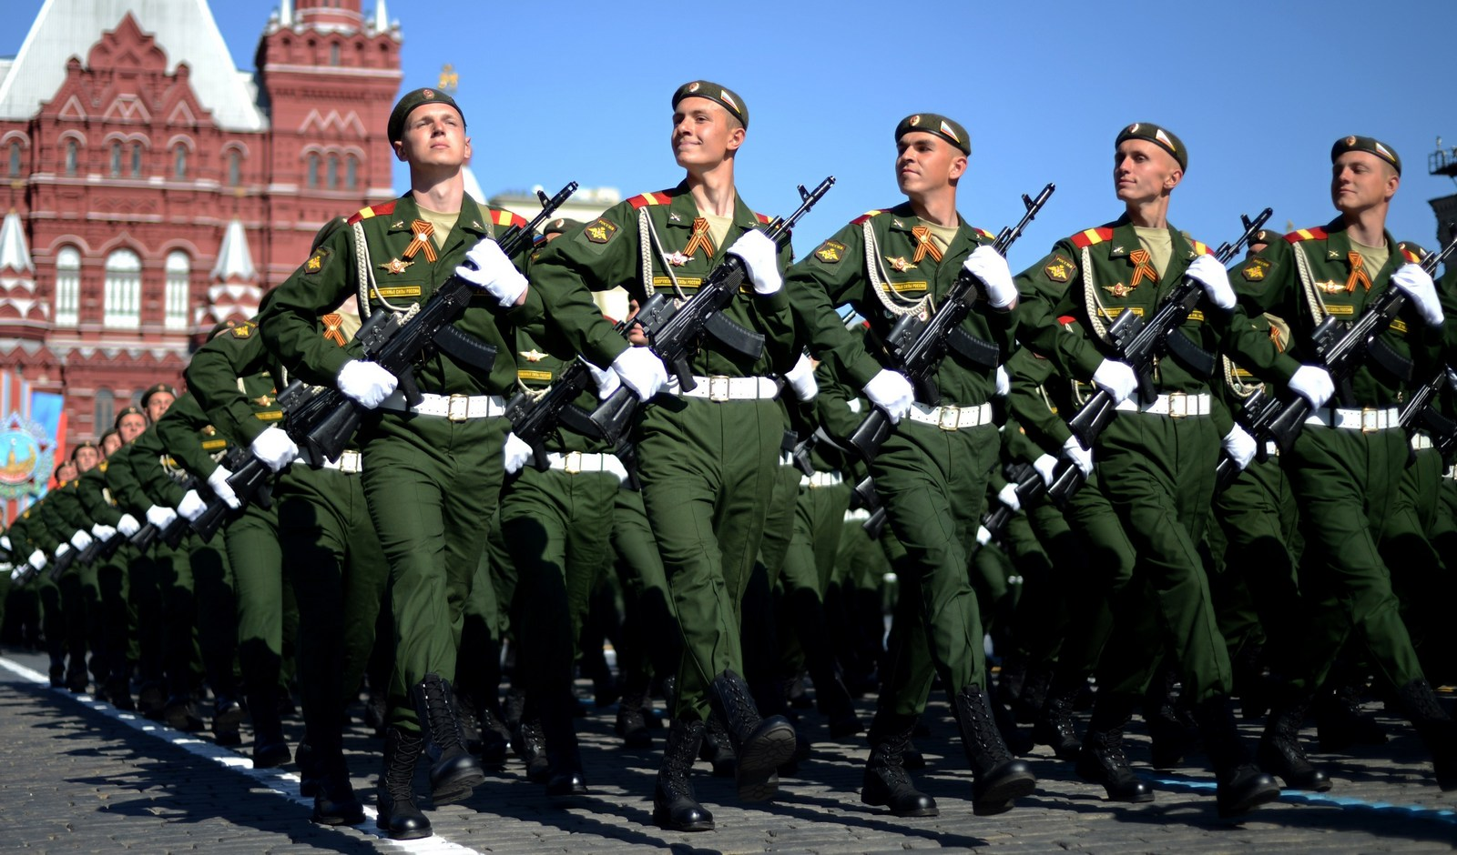

Slide 4
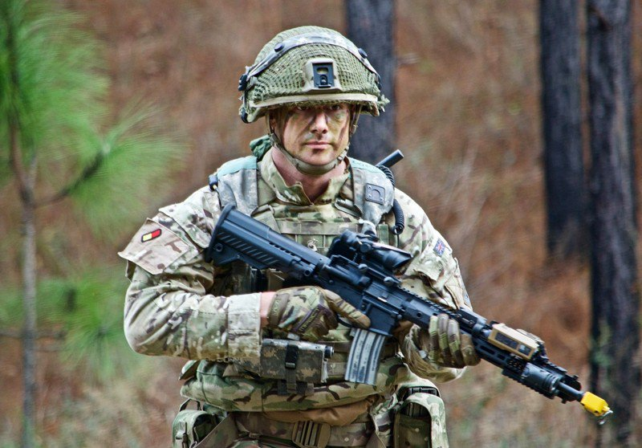

Slide 5
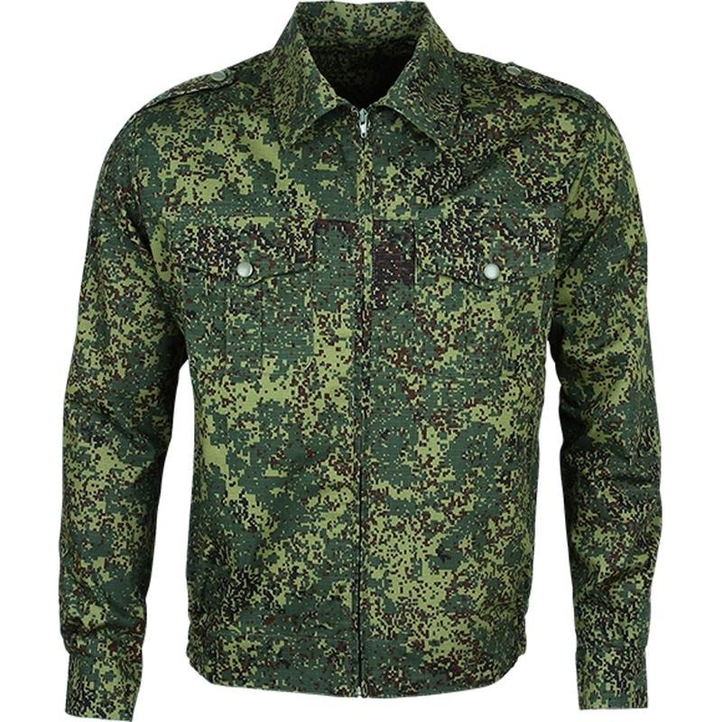
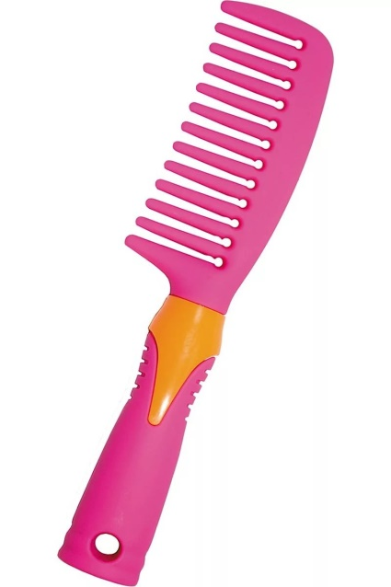
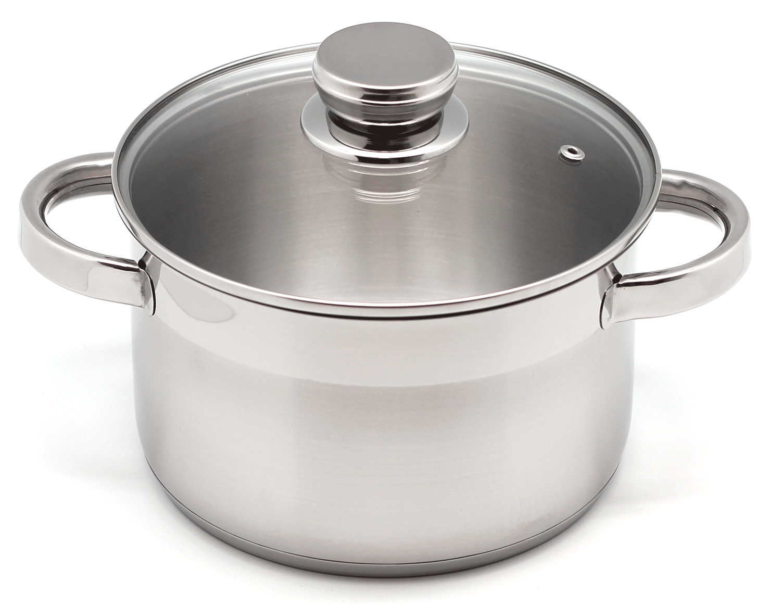
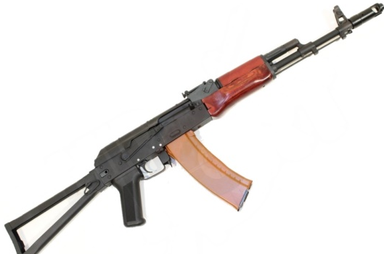
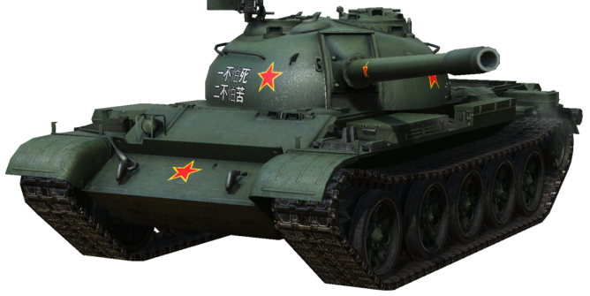

Slide 6
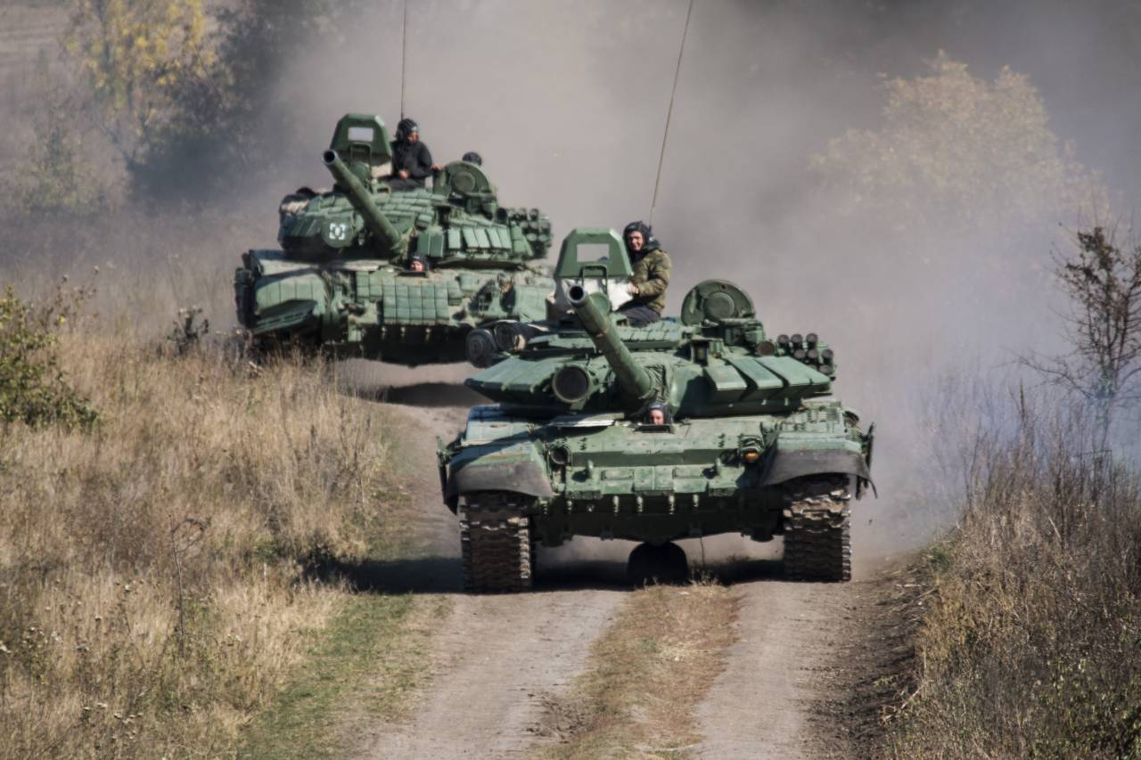
Сухопутные войска

Slide 7
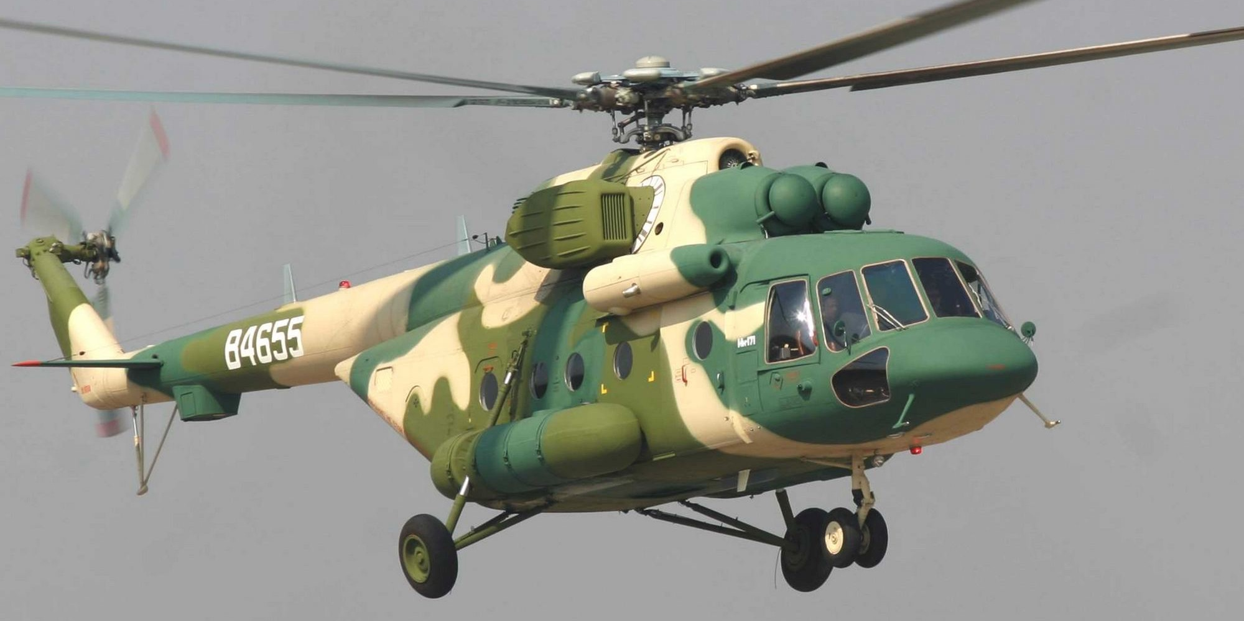
Воздушные войска

Slide 8
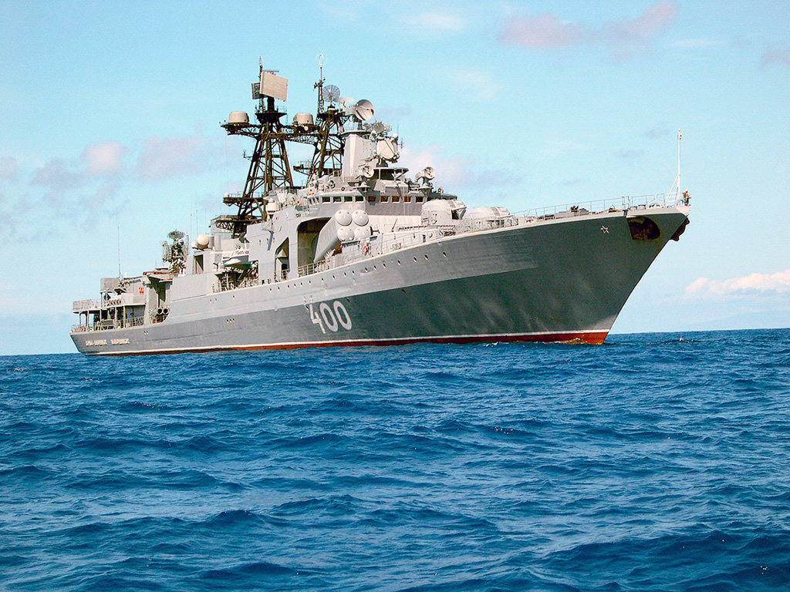
Военно-морской флот

Slide 9
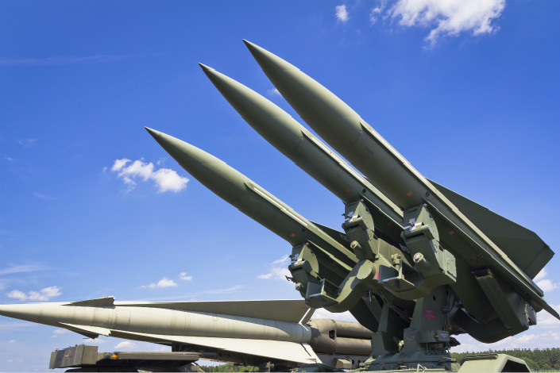
Космические войска

Slide 10
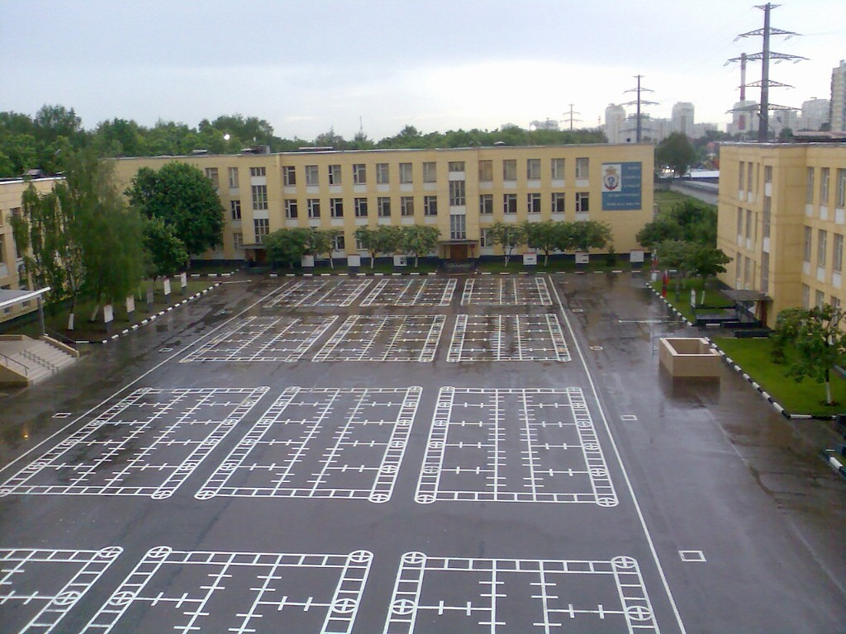
Военная часть

Slide 11
5
Железная рыба плывет под водой, врагу угрожает огнем и бедой.
(Подводная лодка).
2. Я к глазам его приближу – сразу все большим увижу,
Рассмотрю в морской дали катера и корабли. (Бинокль)
3. Качается стрелка туда и сюда, укажет нам север и юг без труда. (Компас)
4. на фронте и в тылу день и ночь ведут борьбу:
Жизни раненых спасают, в строй вернуться помогают. (Медсестра)

Slide 12
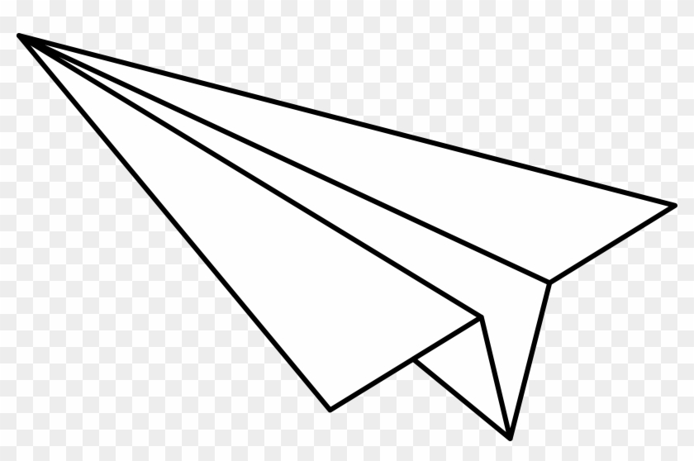
Игра « В доставь почту» ( игра в бумажные самолётики).

Slide 13
Игра «Меткие стрелки».
Воспитатель: Есть такая пословица: «Не тот стрелок, кто стреляет, а тот, кто в цель попадает». Проверим, какие вы стрелки!(становятся в линию, в руках держат мешочек. Детям нужно сбить мячом кегли).

Slide 14
Игра: «Парад»
Вот и бубен наш поет На парад ребят завет «Быстро скачет на конях Кавалерии отряд» (галопом) «Плывут по морю корабли Посмотрите вот они» (руки лодочкой) «В небе летчики — пилоты Ведут большие самолеты» (руки в стороны) «Танки мчатся в поле чистом Управляются танкисты» «А теперь пришла пора Крикнуть армии Ура» (маршируют) Дети: Ура!

Slide 15
Молодцы, все справились. Вот какие у нас дети молодцы. Не захнычет пограничник, И ракетчик не захнычет, Если даже упадет И коленку разобьет, Потому что синяки Для солдата пустяки. Вот какие все ребята, Хоть еще и малыша та.

